Slide 1

ELO-329 - Diseño y Programación Orientado a Objetos Ayudantía 1: Conceptos Básicos, Instalación de IntelliJ y Ejemplo Práctico
Profesor Patricio Olivares patricio.olivaresr@usm.cl
Ayudante Pablo Sánchez pablo.sanchezmo@usm.cl

Slide 2

Paradigmas de Programación
Programación Imperativa:
“La computación es descrita vía sentencias que cambian el estado del programa. El programa señala cómo se llega a la solución. Ej.: C, C++, Java, Python, JavaScript”
Programación Declarativa:
“La computación es descrita según su lógica sin indicar su control de flujo. Se indica qué se debe hacer, no cómo se hace. Ej.: HTML o CSS, JavaScript”

Slide 3
Programación Imperativa
Funciona mediante la Programación por Procedimientos.
Luego aparece la POO, que consiste en la modelación de entidades como “objetos” teniendo comportamientos, estados y que puedan interactuar entre sí.

Slide 4
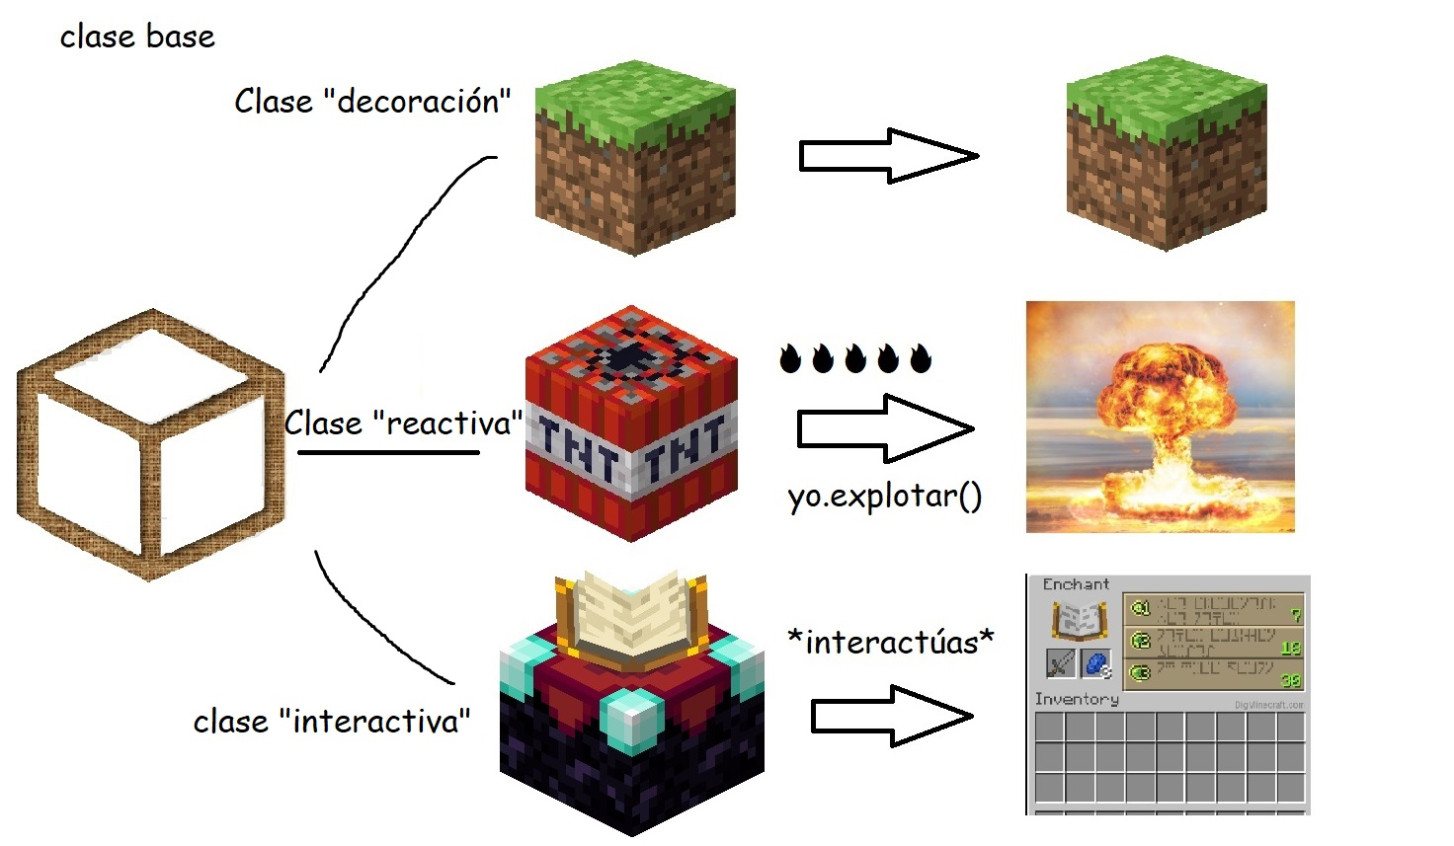
Introducción a DyPOO y Conceptos Claves
Diseño

Slide 5
Introducción a DyPOO y Conceptos Claves
Programación
class base
*atributos*
*métodos
Class decoración
*d atributos*
*d métodos*
Instancia_decoración
*primera instancia*
*no hace nada*
Class reactiva
*r atributos*
*r métodos*
Instancia_reactiva
*primera instancia*
*explota humildemente*
Class interactiva
*i atributos*
*i métodos*
Instancia_interactiva
*primera instancia*
*muere tu pc*

Slide 6
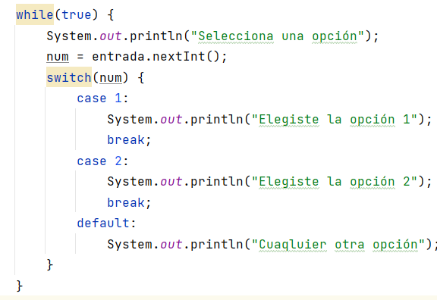
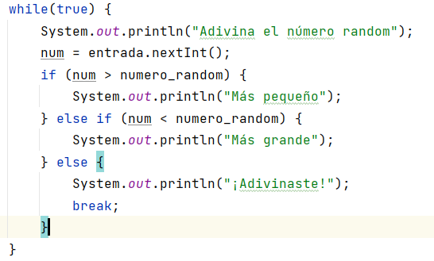
Control de Flujo

Slide 7
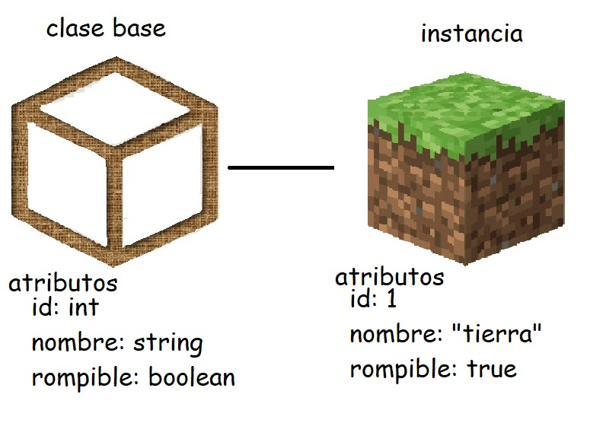
Objetos, Clases e Instancias
Un objeto de software modela el estado y comportamiento de entidades reales. (concepto)
Una instancia es un elemento que se forma con el “molde” de la clase; teniendo, así, su propio nombre e identificador para referirnos a él. (programable)

Slide 8
IMPORTANTE
Permiten expresar herencia: relación entre clases que permite reusar lo definido dentro de una clase padre en una clase hija de este.
Subtipos: “Si un objeto A tiene todo lo requerido por otro objeto B, entonces podemos usar A donde se esperaba B.”
Permite expresar abstracción: “Para usar una clase no necesitamos conocer cómo está implementada. La implementación de una clase es el código de sus métodos y los atributos que tiene.”
Ligado Dinámico: Consiste en invocar, según la forma dinámica de un objeto, la versión del método que interesa en el momento. Invocar el método (ya definido) de una clase hija en un objeto declarado de la clase padre, demuestra la existencia del ligado dinámico.

